Slide 1
Taller 8: Ensamble
Análisis de datos – Prof. David Porta
Maestría en Estadística Aplicada
Presentado por:
DIEGO HERRERA MALAMBO - malambod@utb.edu.co

Slide 2

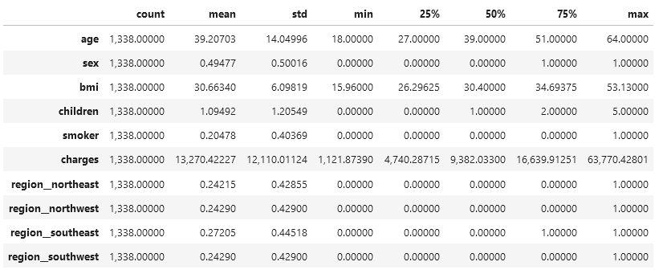
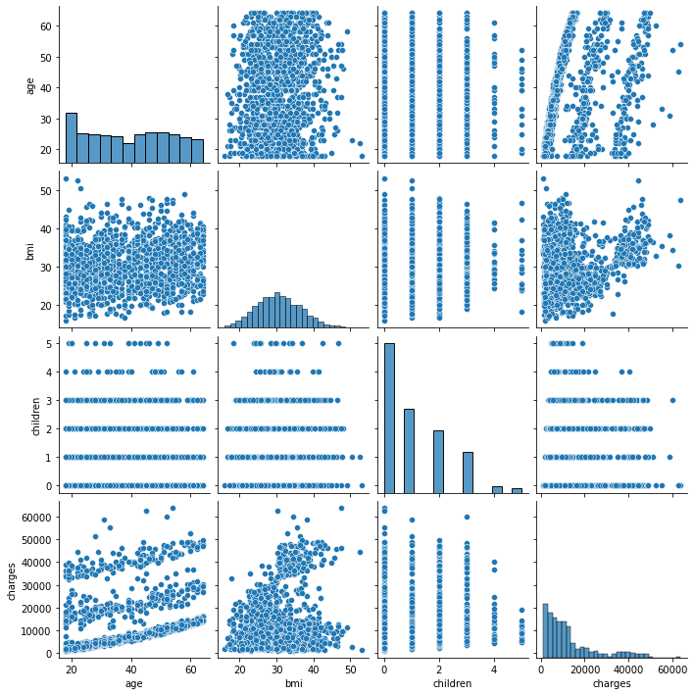
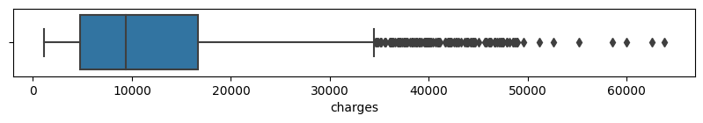
Implementación de métodos de ensamble
El dataset corresponde a los datos de costo de servicios de salud y consta de 7 variables de las cuales una es la dependiente continua.
El dataset corresponde a los datos de costo de servicios de salud y consta de 7 variables de las cuales una es la dependiente continua.

